Slide 1
TD-SCDMA关键无线技术
信息产业部电信研究院通信标准研究所
徐霞艳
xuxiayan@mail.ritt.com.cn

Slide 2
提纲
时分双工（TDD）
码分多址（CDMA）
网络同步
上行同步
智能天线（SA）
接力切换
联合检测（JD）
动态信道分配（DCA）

Slide 3
TD-SCDMA:
时分双工和码分多址相结合
下行
下行
用户通过临时分配的PN码和时隙来识别
上行
最多可达16个码道
上行
下行
TD-SCDMA 特性
TDD的特性
CDMA的特性
扩频增益较低，内在抗噪能力不如FDD系统
时隙
1.6 MHz

Slide 4
无线接入方式与双工方式之比较
WCDMA/cdma2000
TD-SCDMA
TDD/TDMA
频率
CDMA
频率
码
码
5/1.25MHz
CDMA
5/1.25MHz
1.6MHz
675µs
75µs
125µs
675µs
时间
时间
75µs
675µs
TDMA
FDD
+
CDMA
TDD
+
CDMA

Slide 5



同步
网络同步
  网络同步主要是关于UTRAN内各节点对同步信号的获得，以及UTRAN内时钟的稳定性。其中最主要的功能是为了保证Node B无线接口产生正确的信号。
节点同步
  RNC-Node B Node Synchronisation
  Inter Node B Node Synchronisation
传输信道同步
无线接口同步
  FDD
  TDD
    Intercell Synchronisation;
    上行链路同步（上行同步）
Time Alignment Handling
  时间调整程序用于控制CN与RAN之间Iu链路上，下行链路的传输时间，从而尽量减少SRNC的缓冲时延。该过程是由SRNC控制。
Notes:
网络同步主要是要给Node B提供一频率精度优于0.05 ppm 的同步参考，以便Node B无线接口产生正确的信号

Slide 6
同步功能示意图
Iu
RNC
Node B
Uu
Iub
CN
UE
帧同步功能
无线接口同步
节点同步功能
网络同步

Slide 7
节点同步过程—RNC & Node B间
作用：获得RNC与Node B间定时参考的差异（偏差），以支持传输信道同步。并不需要在RNC、Node B间提供公共的定时参考。
方式：Iub接口FP节点同步程序
(T2-T1) + (T4-T3) 两部分之合，就是RoundTrip Delay (RTD)
)
SRNC
4094
4095
0
1
2
3
4
RFN
T1
T4
DL Node Synchronization
UL Node Synchronization
[
T1=40941.250]
[
T1=40941.250, T2=1492.500, T3=1505.000]
T2
T3
Node B
147
148
149
150
151
152
153
BFN
Notes:
也就是说，RNC-Node 间节点同步其实是要在RNC、Node B间了解定时的关系，这样就可以了。
T1/T2/T3/T4: Resolution: 0.125 ms; Range: 0-40959.875 ms

Slide 8

节点同步过程—Node B间
TD-SCDMA v.s. WCDMA比较
WCDMA
  Node B间节点同步：通过RNC-Node B节点同步实现，以决定Node B间定时的关系，不需在Node B间提供公共的定时参考。
TD-SCDMA
  在Node B间需提供公共的定时参考，以支持cell间同步。
  方式：标准的同步端口（引入外部同步源，如GPS）、空中接口(Release 5)。
  同步精度：要求几微秒

Slide 9
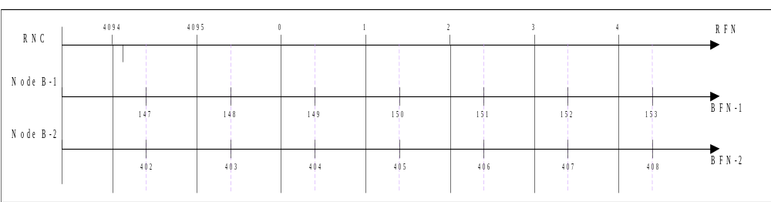
节点同步过程—Node B间
Node B间BFN同步
BFN：Node B Frame Number counter
Notes:
TD－SCDMA Node B间节点同步要求Node B间实现BFN的同步

Slide 10
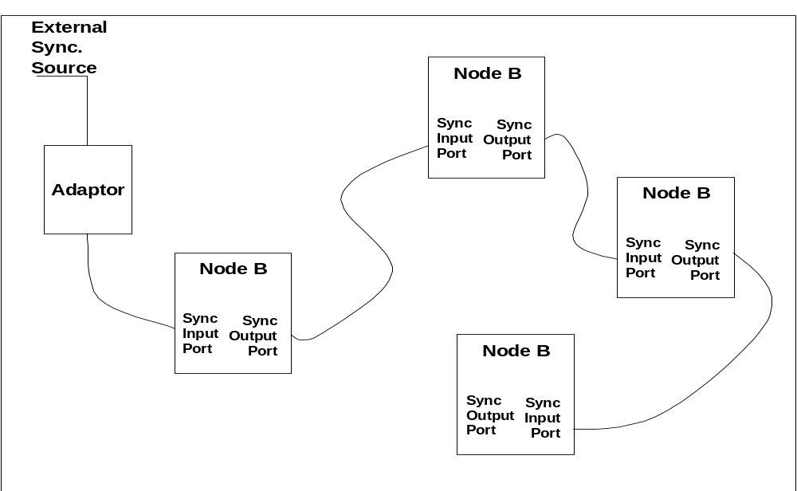
Node B同步端口（1）
例如GPS
Notes:
级连形式获得同步源：比如室内覆盖

Slide 11
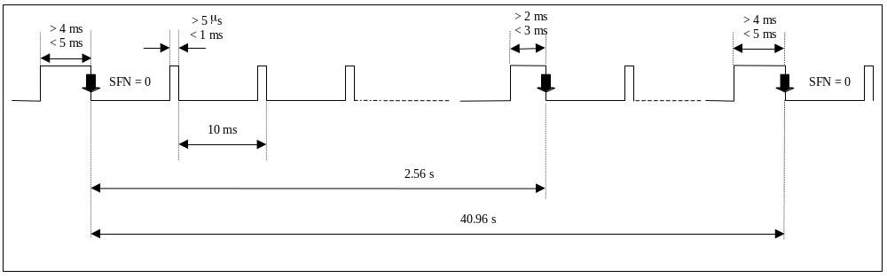
Node B同步端口（2）
同步信号形式
GPS同步：将GPS时间信号作为同步输入端口的同步信号
每64s（即6400frame），GPS时间的整秒、256 frame组成的multiframe的起点正好一致。
GSP整秒对应的帧SFN = (GPS time * 100) mod 4096
Notes:
10ms帧从同步信号的下降沿开始。
同步信号确定了10ms帧、2.56s multiframe interval（256个帧）, and the 4096 frames SFN period 。

Slide 12
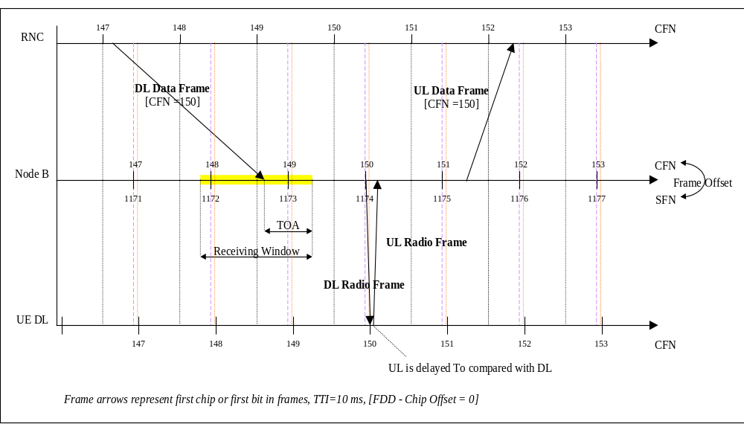
传输信道同步
L2同步，在UTRAN、UE间提供L2公共的帧编号（CFN）。在L2每一TBS关联1 个CFN，并由L1映射到SFN；并在L2实体对等端，对同一TBS接收到的是相同的CFN。
Iub/Iur接口上定时调整、TOA的监视：TD-SCDMA、WCDMA相同。
Notes:
传输信道同步：L2同步，在UTRAN、UE间提供L2公共的帧编号（CFN）。在L2每一TBS关联1 CFN，并传递给L1，然后映射到SFN；并在L2实体对等端，对同一TBS接收到的是相同的CFN。
适用所有DL传输信道。

Slide 13
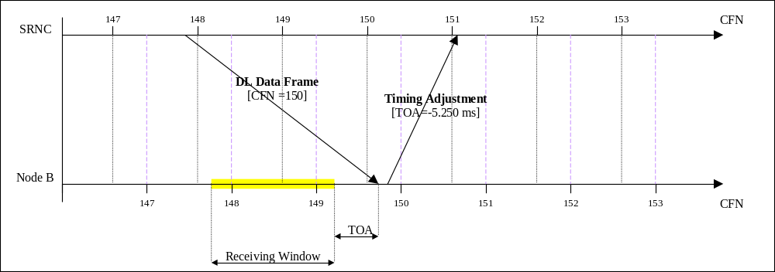
Iub接口定时调整程序
Notes:
If a DL DATA FRAME or a DSCH TFCI SIGNALLING control frame arrives outside the arrival window defined in the Node B, ,Node B shall send a TIMING ADJUSTMENT control frame, containing the measured ToA and the CFN value of the received DL DATA FRAME

Slide 14
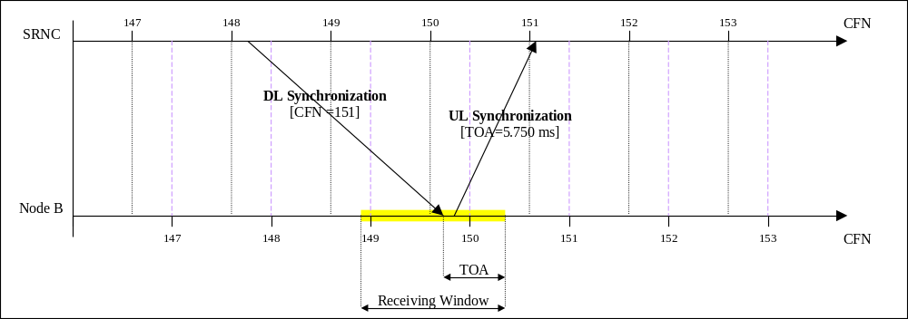
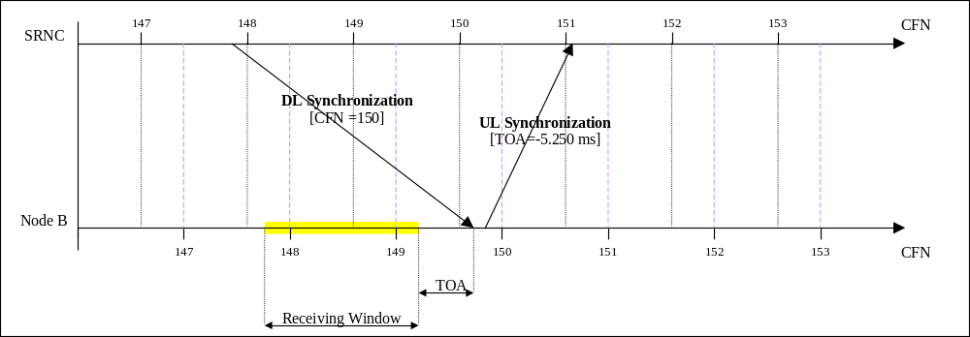
Iub接口TOA的监视
TOA>0
TOA<0

Slide 15
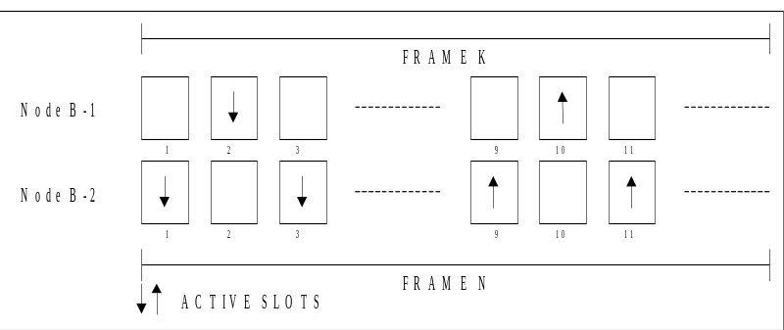
无线接口同步
与无线帧发送定时相关
定时机制与精度要求对TD-SCDMA与WCDMA不一样
WCDMA
  下行链路
  目标：UE同步地从多个小区接收下行帧
TD-SCDMA
  上、下行链路
  包括两方面
    小区间同步
      目的：相邻小区帧边界同步、时隙同步
      方式：通过Node B节点同步来保证
    上行同步
      时间提前主要用于UE和UTRAN之间，上行专用信道的上行无线信号的对齐。
      TD-SCDMA中，由上行同步过程产生时间提前
TD-SCDMA小区间同步

Slide 16
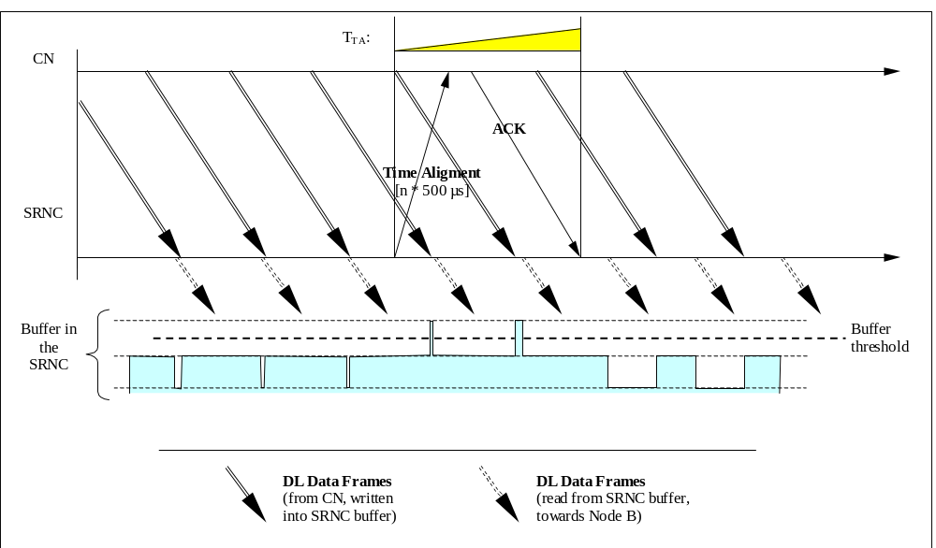
Time Alignment Handling
SRNC控制，通过调整CN下行发送定时，来减小RNC中buffer delay
Notes:
SRNC控制，通过调整CN下行发送定时，来减小RNC中buffer delay

Slide 17
与WCDMA/cdma2000比较
CDMA2000
WCDMA
TD-SCDMA
GPS
GPS
SC7
SC6
SC4
SC3
SC1
SC5
SC2
PN7
SC7
PN6
PN4
SC6
SC4
PN3
PN1
SC3
SC1
PN5
SC5
PN2
SC2
同步小区
以同一PN序列的不同时移来区分小区
系统实现简单， 易于实现切换及小区搜索
整个系统的运行依赖于GPS
异步小区
以不同的扰码来区分小区
避免了对GPS的依赖
小区搜索(利用SCH)及切换等过程的复杂性增加
同步小区
为了降低时隙间干扰并便于终端对邻小区的测量，需保证基站间一定同步精度（相邻小区幀起始时间差）
目前首选方案是每个基站配外接参考时钟口（例如GPS）
Notes:
TD-SCDMA：
1）Inter-slot interference: without frame synchronisation there could be leakage from an UL timeslot into a DL timeslot, especially crucial for the UE due to the potentially close distance between UEs and the near-far effect.
2）neighbouring cell monitoring: In TDD mode, certain measurements have to be performed in certain parts of certain timeslots of neighbouring cells. Without cell synchronisation, the UE would have to synchronise itself before being able to perform the measurements.
In a multipath environment, the original transmitted signal is reflected on obstacles such as buildings or mountains, and the receiver receives several copies of the signal with different delays. Actually, from each multipath signal point of view, other multipath signals are considered as interferences and are suppressed thanks to the processing gain after despreading. However, a further benefit is obtained if several multipath signals are combined together using a rake receiver.
The rake receiver has multiple fingers, each for a multipath component. In each finger, the received signal is despread by the code which is time aligned with the delay of the multipath signal. After despreading the signals are combined. This provides a more stable transmission channel.
Rake receiver is used for the uplink and the downlink. In addition to multipath combination it is used by the UE to communicate with several cells.

Slide 18
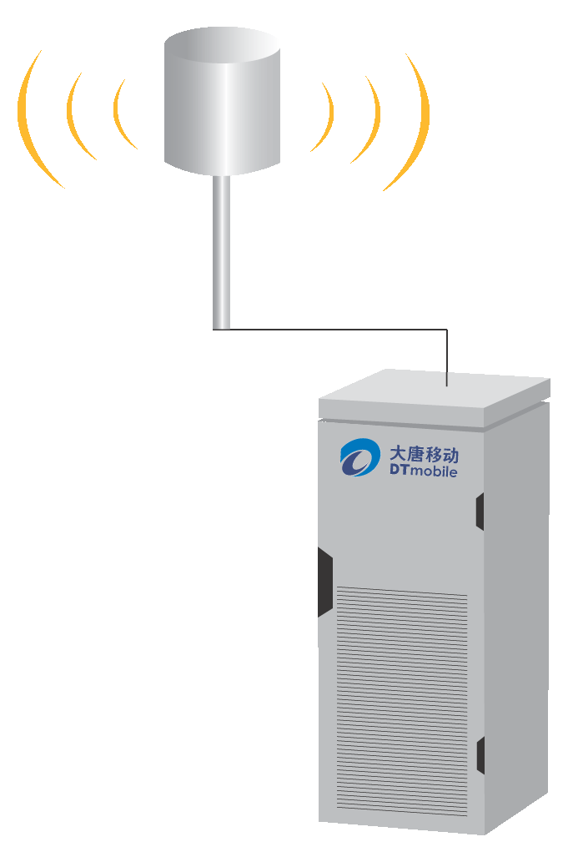
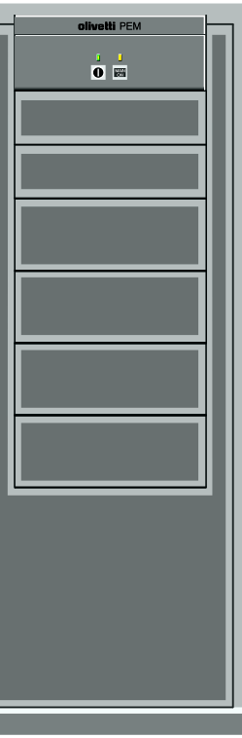
上行同步
TD-SCDMA是一个上行同步系统
U_{u}
基本原理
  －同一时隙不同用户的信号同步到达基站接收机
  －充分利用Walsh码的正交性
优势
  －最大限度的克服MAI
  －简化基站解调设计方案，降低基站成本
CODE1
NodeB
CODE2
CODEN
t

Slide 19
定时提前
Node B发射
△t
△t
UE接收
2△t
UE发射
定时提前量TA = 2 △t
Notes:
对△t（Node B到UE的传播延迟），可由UE根据对P-CCPCH（和 /或DwPCH）的接收功率来估计路径损耗而计算得到。

Slide 20
上行同步的不同阶段
上行同步准备
上行同步建立
上行同步维护

Slide 21
上行同步准备
UE开机之后，必须首先与小区建立下行同步。只有在建立下行同步之后，它才能开始建立上行同步
Notes:
通过小区搜索，就已经建立了下行同步

Slide 22

上行同步的建立
  在随机接入过程中完成，涉及UpPCH 和FPACH。
  尽管UE可以从Node B接收到下行信号，但到Node B的距离仍是不确定的。这导致非同步的上行发射。因此为了减小业务时隙的干扰，上行链路方向的首次发射是在UpPTS这个特殊时隙进行的。
  UpPCH 发送时间的设置可依据DwPCH 和/或P-CCPCH 的接收功率电平。
  在搜索窗内检测到SYNC-UL序列后，Node B估计出时间，然后通过FPACH发送调整信息答复UE，使UE在下次发送时调整发送时间。这通过FPACH在接下来的4个子帧内完成。
  发送过PRACH之后，上行同步建立 。
UE
Node B
UE报到
UE选择SYNC-UL
并发起同步请求
UpPCH
FPACH
Node B检测SYNC_UL，发
送定时调整与功率调整指示

Slide 23

上行同步的维护（1）
通过发送相对下行链路接收时间的上行链路提前时间来维护。
上行同步的维持可以利用每个上行突发中的Midamble序列。
在每个上行时隙中每个UE 的Midamble不同。Node B 可以通过计算同一时隙中每个UE的信道冲激响应估计时间。之后，在下一个可用的下行时隙中，Node B 发送同步偏移(SS) 命令使UE 能够适当地调整其Tx 时间。
UE
Node B
UE发送DCH
DCH
Node B根据Midamble检测同步状况
UE根据SS指令
调整发射时间
DCH
Node B发送DCH，含SS指令
UE发送DCH
DCH
Notes:
1/8码片宽度：大约100ns

Slide 24

上行同步的维护（2）
UE调整发送定时
  频率： M 个子帧，M取(1..8)
    即“Uplink synchronisation frequency”
  步长：k/8chip， k取 (1..8)
    即 “Uplink synchronisation step size”
  执行调整时间：
SFN’ :统计子帧得到的系统帧号，SFN=SFN’ div 2
Notes:
SFN’ is the system frame number counting the sub-frames ，SFN=SFN’ div 2
UE要将M个子帧中收到的SS指令综合起来，形成一个调整指令来决定怎么调整UL发送定时，UP or Down

Slide 25

开环、闭环上行同步
开环上行同步控制
  用于UpPCH
  UE 可基于利用接收的P-CCPCH 和/或DwPCH 功率得到的路径损失估计传播延迟Δt_{p} ，开环决定上行UpPCH的发送时间
  上行同步建立过程即包括了开环控制
闭环
  上行同步建立后，Node B 和UE开始进入闭环上行同步控制程序
  使用下行DPCH 符号(SS 命令)， Node B来控制UE调整上行发送时间
  上行同步的维持即为闭环过程
T_{TX-UpPCH} = T_{RX-DwPCH} -2Δt_{p} +12*16 T_{C}
2Δt_{p}：UpPCH定时提前量
T_{RX-DwPCH}：DwPCH起始接收时刻（相对UE定时）
Notes:
2Δtp is the timing advance of the UpPCH (UpPCH_{ADV}) ，UE 可以基于利用接收的P-CCPCH 和/或DwPCH 功率得到的路径损失估计传播延迟Δtp

Slide 26
智能天线
智能天线基本概念与原理
智能天线实现方式和关键点
智能天线具有的优势

Slide 27
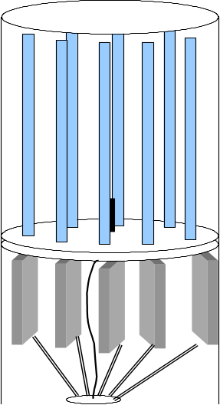
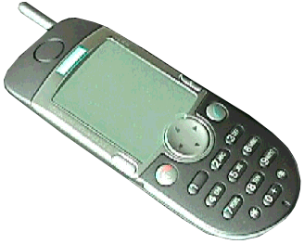

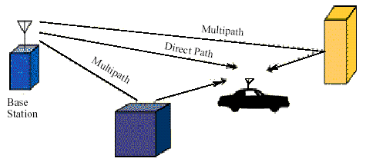
智能天线基本概念与原理
智能天线是由多根天线阵元组成天线阵列
智能天线的原理是通过调节各阵元信号的加权幅度和相位来改变阵列天线的方向图，从而抑制干扰，提高信干比。
目标是实现天线和传播环境与用户和基站之间的最佳匹配。
Notes:
智能天线的基本特征：
阵列天线
阵元间距有限（约半波长）
具有可调的权值网络
能形成任意的方向图
能实现天线和传播环境与用户和基站之间的最佳匹配

Slide 28
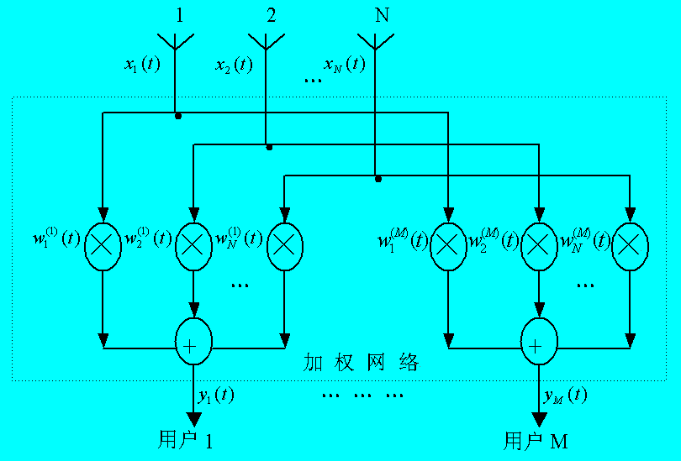
智能天线组成结构
N个天线阵元、M个用户
Notes:
智能天线的基本组成：
多个阵元天线
可调加权网络
x_{n}(t) —— 第n根天线接收的数据，n＝1…N
w_{n} ^{(m)} ——第n根天线基于用户m的加权系数，m=1…M
y_{m}(t) —— 第m个用户的输出数据

Slide 29
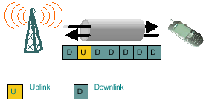
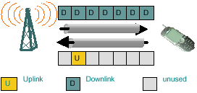
智能天线: FDD vs.TDD
FDD方式：由于上、下行链路信号传播的无线环境受频率选择性衰落影响不相同，所以根据上行链路计算得到的权值不能直接应用于下行链路
TDD方式：上、下行链路使用相同频率传输信号，且间隔时间短，链路无线传播环境差异不大，可以使用相同权值
TDD方式更方便采用智能天线
TDD方式
FDD方式

Slide 30
智能天线数学原理
无波束赋形
S(t) = Ae^{jφ}Σe^{jkΔφ}
功率叠加
Δd
波束赋形
对每个天线阵元信号相位加权，对第k根阵元加权相位e^{-jkΔφ}
S(t) = K*Ae^{jφ}
θ
a
幅度叠加
Δd = a*cosθ
Δφ= 2πΔd/λ
Notes:
一般的天线分集，各天线互相独立，天线间距大于数个波长以上，其接收信号的合并是在功率域进行，既只进行功率相加，因此只有分集增益。
智能天线各阵元之间不是相互独立的，具有强相关性，阵元间距一半在1/2波长左右，其接收信号的合并是对信号的幅度和相位进行加权，因而不但有分集增益，而且有定向接收增益，对发射而言就具有赋形增益。

Slide 31
智能天线实现方式
阵列类型
从空间维数来看：线阵、面阵
从形状来看：直线阵、弧线阵
从阵元间距来看：均匀、非均匀阵
Notes:
根据排列方式的不同，天线阵列具有不同的类型：
1.从阵列占据的空间维数来看，大致可分为线阵和面阵两种；
2.从阵列的形状来看，大致可以分为直线阵和弧线阵两种；
3.从阵元间距来看，大致可以分为均匀阵（即阵元等间隔分布）和非均匀阵两种。
常见的阵列有均匀直线阵、均匀圆阵、十字交叉阵、折线阵等等。其中，均匀直线阵属于线阵、直线阵、均匀阵；均匀圆阵属于面阵、弧线阵、均匀阵；十字交叉阵属于面阵、直线阵、均匀阵。

Slide 32
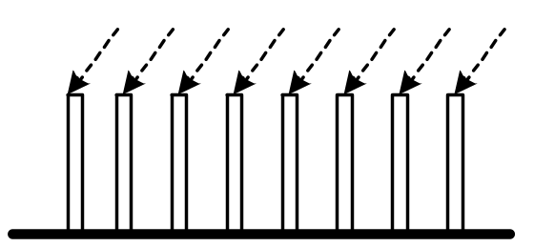
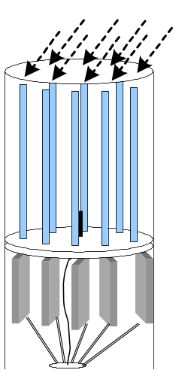
常用智能天线方式
智能天线的阵元通常是按直线等距、圆周或平面等距排列。每个阵元为全向天线
当移动台距天线足够远，实际信号入射角的均值和方差满足一定条件时，可以近似地认为信号来自一个方向

Slide 33
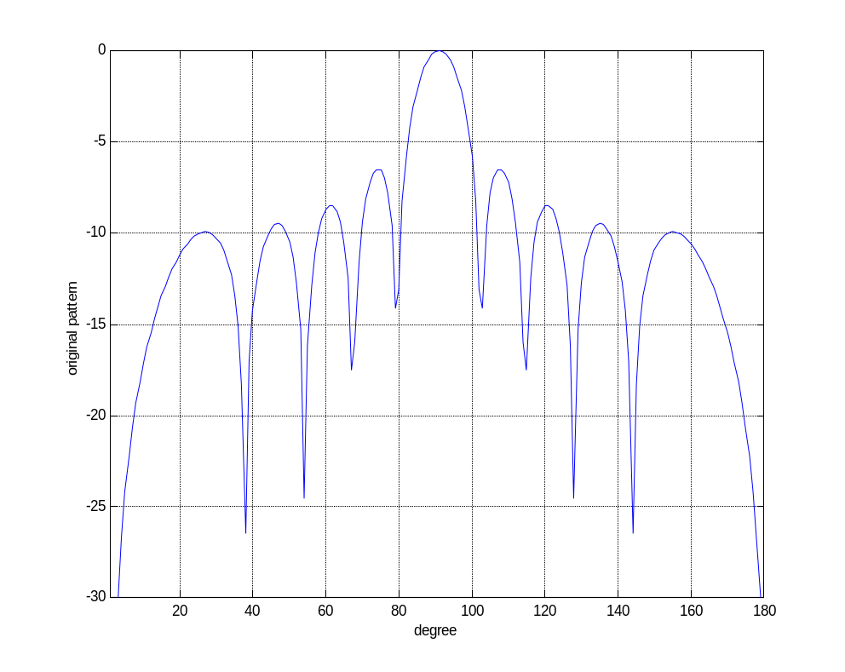
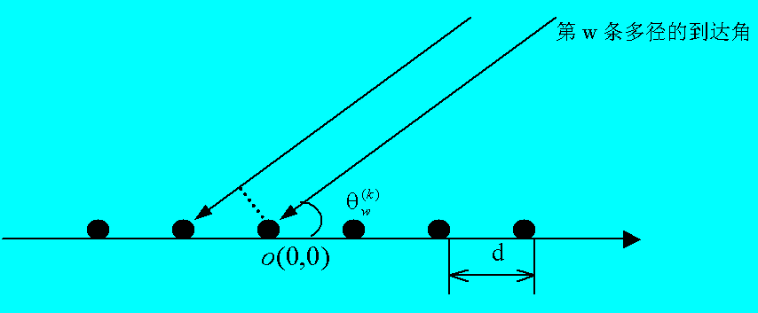
均匀直线阵
均匀直线阵（ULA）
直线阵得到的方向图副瓣小，计算简单，但只具有180度的空间扫描能力
Notes:
假设阵列天线的各个阵元是各向同性的，来波为远场平面波。
对于均匀直线阵（ULA），以最左端第1个阵元为参考点、以线阵为参考线，得到的方向向量与两个参数有关：阵元间距和到达角。并且，方向向量元素之间成倍数关系。通常，直线阵得到的方向图副瓣小，计算简单，但只具有180度的空间扫描能力。
ULA —— Uniform Linear Array

Slide 34
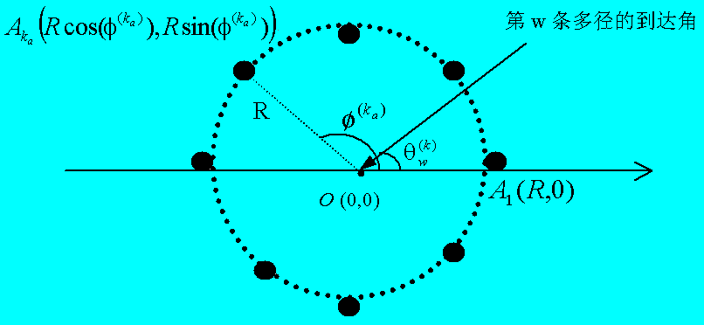
均匀圆阵
0
均匀圆阵（UCA）
-5
-10
directional pattern 0 [dB]
-15
-20
-25
-30
0
50
100
150
200
250
300
350
degree
圆阵得到的方向图副瓣大，计算较复杂，但具有360度的空间扫描能力
Notes:
假设阵列天线的各个阵元是各向同性的，来波为远场平面波。
对于均匀圆阵（UCA），以圆心为参考点，圆心与第1根天线的连线为参考线，得到的方向向量与三个参数有关：圆半径、到达角、阵元的位置角。此时，方向向量元素之间不再具有倍数关系。通常，圆阵得到的方向图副瓣大，计算较复杂，但具有360度的空间扫描能力，在工程中得到广泛应用。
UCA —— Uniform Circular Array

Slide 35



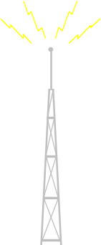
与其它天线方式特点的比较
全向天线
扇区天线
空间分集天线
自适应天线
全向天线
三扇区天线
智能天线
Notes:
阵列天线大致具有如下几类不同的应用：全向天线、扇区天线、空间分集天线、自适应天线、智能天线。
全向天线和智能天线的比较：全向天线形成均匀覆盖整个空间的波
束，智能天线形成任意形状的波束。
2.扇区天线和智能天线的比较：扇区天线形成覆盖某个扇区的波束，智
能天线形成任意形状的波束。
3.空间分集天线和智能天线的比较：空间分集天线阵元间距远远大于1个
波长，使得阵元接收信号不相关；智能天线阵元间距约半波长，使得
阵元信号之间存在相关性。
4.自适应天线和智能天线的比较：自适应天线要求阵元数大于接收信号
数；智能天线对阵元数和接收信号数没有限制。

Slide 36
智能天线的优势
使用智能天线 ...
能量仅指向小区内处于激活状态的移动终端
移动终端在整个小区内处于受跟踪状态
智能天线的优势
提高了基站接收机的灵敏度
提高了基站发射机的等效发射功率
降低了系统的干扰
改进了小区的覆盖
增加了CDMA系统的容量
不使用智能天线 ...
能量分布于整个小区内
在没有激活状态的移动终端的地区内，干扰并没有得到减少

Slide 37
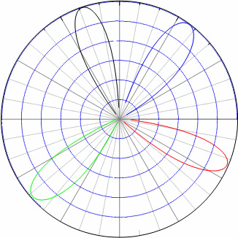

基于智能天线的定位
实现单基站定位
用户的定位（DOA）
估计每个用户的主到达方向
估计每个用户的各多径的到达方向
Notes:
智能天线可以估计当前接入各用户的到达角（DOA），其中，这到达角既可以是各用户的主径到达角，也可以是各用户的各多径的到达角。
通常，在估计过程中，先进行用户的分离，然后针对每个用户，利用其已知的有用信息，来进行DOA估计。

Slide 38
接力切换
接力切换基本概念
接力切换实现过程和关键点

Slide 39
接力切换基本概念
接力切换基本定义：接力切换使用上行预同步技术，在切换过程中，UE从源小区接收下行数据，向目标小区发送上行数据，即上下行通信链路先后转移到目标小区。
接力切换原理：利用上行同步技术，在切换测量期间，使用上行预同步的技术，提前获取切换后的上行信道发送时间、功率信息。

Slide 40
接力切换实现过程
①测量过程
①预同步过程
②判决过程
③执行过程

Slide 41
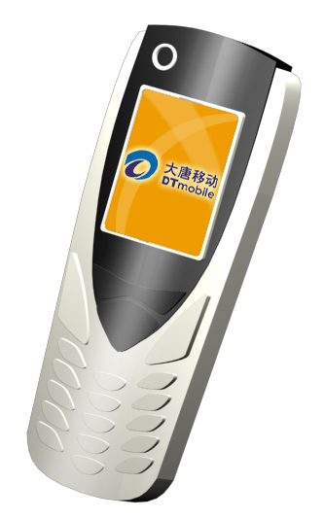

接力切换实现关键点
  UE上行预同步
  上下行链路分别转移
基站A
基站B

Slide 42
接力切换关键--预同步(1)
开环预同步：
开环预同步中UE只是通过接收到的信息计算上下行同步时间。
在t=T_{RxSFNi}接收PCCPCH
在t=T_{RxSFNk}接收
DPCH
服务小区
DPCH
PCCPCH
PCCPCH
预同步小区
预同步小区

Slide 43
接力切换关键--预同步(2)
同步小区的观测时差计算:
SFN-SFN OTD ＝ TRxTSk - TRxTSi
非同步小区的观测时差计算:
SFN-SFN OTD ＝OFFset×12800+TRxTSk - TRxTSi
Notes:
开环预同步中移动台只是通过接收到的原小区和目标小区的信息计算上下行同步时间。例如：目标小区的SFN号和当前服务小区时间上有同步的SFN号，在连接模式 下，UE在t=TRxSFNi和t=TRxSFNk分别接收并检测出当前服务小区和目标小区上第一条路径到达的P-CCPCH信道承载的SFN信息，二者时间上的差值即为SFN-SFN 观测时间差，具体可采用公式SFN-SFN OTD ＝ TRxTSk - TRxTSi计算
其中：TRxTSi : UE接收到的第i个当前服务小区的P-CCPCH信道的时间（以检测到的时间上第一条路径到达的信号为准）.TRxTSk : UE接收到的第k个目标小区的P-CCPCH信道的最接近TRxTSi的时间（以检测到的时间上第一条路径到达的信号为准）.
若目标小区的SFN号和当前服务小区时间上有非同步的SFN号，但其差值固定，则由于RNC可以知道其定时偏差，同样可以计算SFN_SFN OTD。

Slide 44
接力切换关键--预同步(3)
预同步保持：
下行接收DwPTS时间调整量
△ = td－td0
上行UpPCH时间提前量
tu = tu0 -2△
td0、tu0：服务小区
td、tu：目标小区

Slide 45
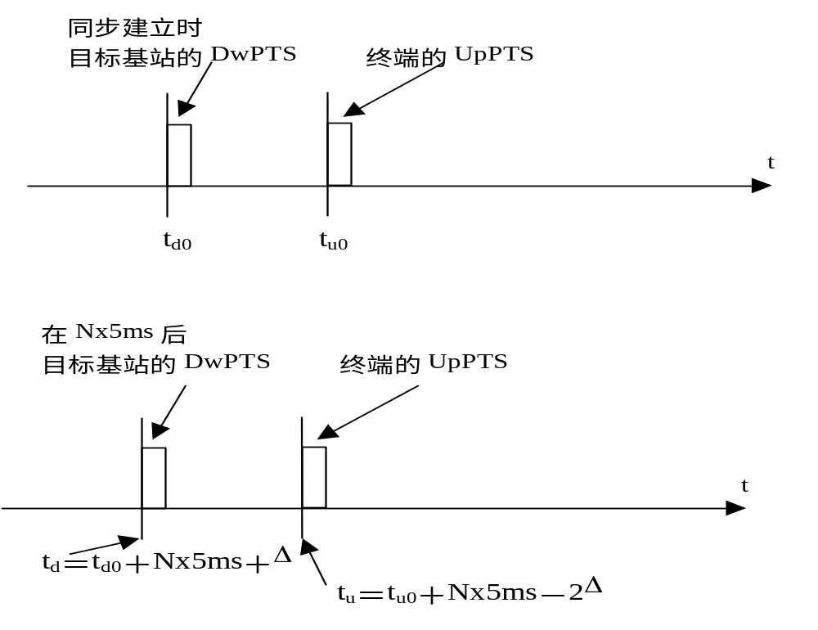
接力切换关键--预同步(4)

Slide 46
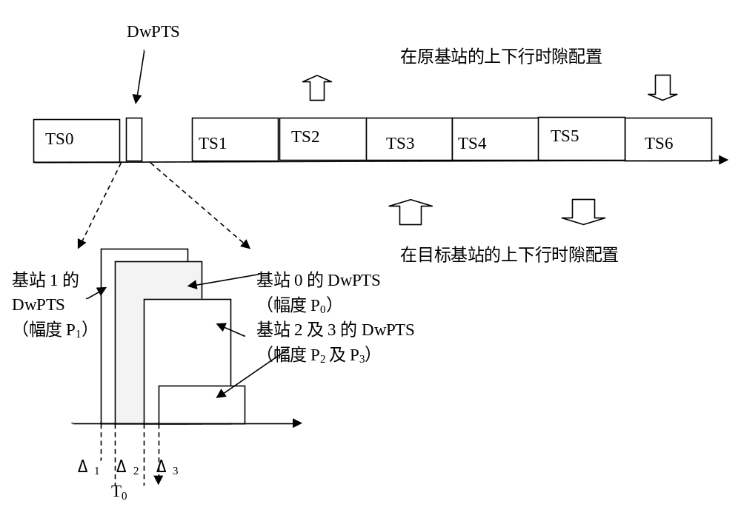
接力切换关键－UE测量
 | 本小区 | 相邻小区1 | 相邻小区2 | 相邻小区3
DwPTS电平 | P₀ | P₁ | P₂ | P₃
到达时间 | t₀ | t₁ | t₂ | t₃

Slide 47
接力切换过程—判决
  1.切换判决过程主要是RNC根据切换判决算法，确定移动台是否需要切换，以及切换到哪个小区。
  2.切换判决算法主要依据移动台测量的P-CCPCH功率或信噪比，一些算法加入负荷等网络信息。
  3.切换判决算法可以使用绝对门限、相对门限以及两种结合的方法。

Slide 48
接力切换过程—执行
  1: RNC判决移动台切换后，在目标小区为移动台分配信道。
  2: RNC通知目标小区为移动台建立无线链路。
  3:RNC通过Iub接口同时向原基站和目标基站发送数据
  4: RNC通知UE将物理信道重配置到目标小区。
  5: UE执行重配置，使用新的信道回送重配置完成给RNC。
  6: RNC收到重配置完成后，通知原服务小区将无线链路释放。

Slide 49
接力切换过程—信令流程
UE(终端)
Source NB(源小区)
Target NB(目标小区)
RNC
根据准则上报测量报告
开环预同步
确定目标小区
无线链路建立请求
(RL Setup Request)
无线链路建立响应
(RL Setup Response)
ALCAP Iub 数据传输承载建立
(ALCAP Iub Data Transport Bearer Setup)
物理信道重配置（注1）
(Physical Channel Reconfiguration)
先后转移
上下行链路
物理信道重配置完成（注1）
(Physical Channel Reconfiguration Complete)
无线链路删除请求
(RL Deletion Request)
无线链路删除响应
(RL Deletion Response)
ALCAP Iub 数据传输承载释放
(ALCAP Iub Data Transport Bearer Release)

Slide 50
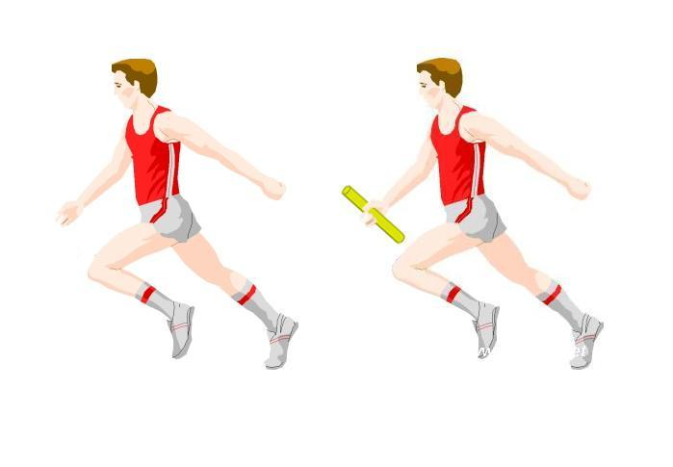
三种切换技术比较(切换前)
接力切换
基站A
基站B
硬切换
基站A
基站B
软切换
基站A
基站B

Slide 51
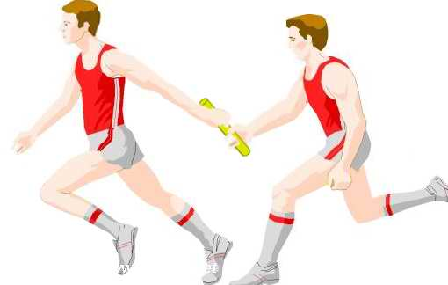
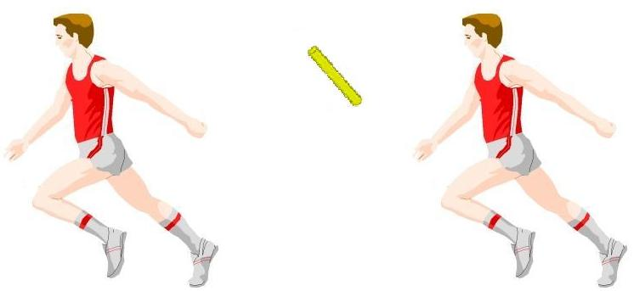
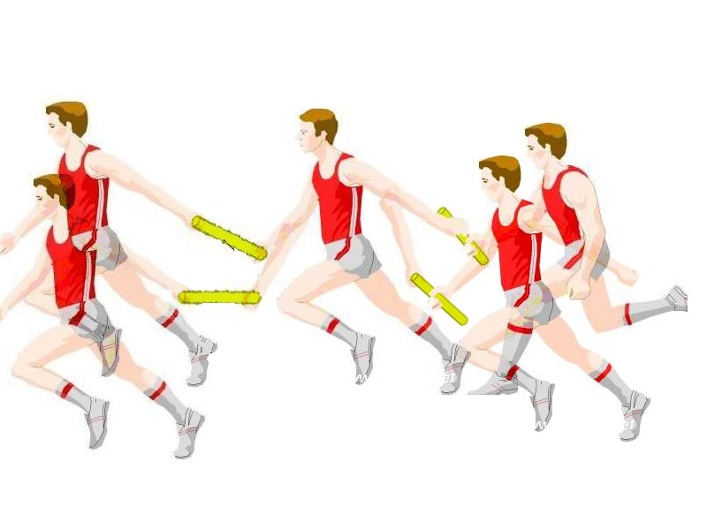
三种切换技术比较(切换中)
接力切换
基站A
基站B
硬切换
基站A
基站B
软切换
（长期保持）
基站A
基站B

Slide 52

三种切换技术比较(切换后)
接力切换
基站A
基站B
硬切换
基站A
基站B
软切换
基站A
基站B

Slide 53
联合检测
联合检测基本概念
联合检测优势
Notes:
联合检测技术部分主要描述3个方面的内容：
基本概念
系统模型
检测方法
JD —— Joint Detection

Slide 54
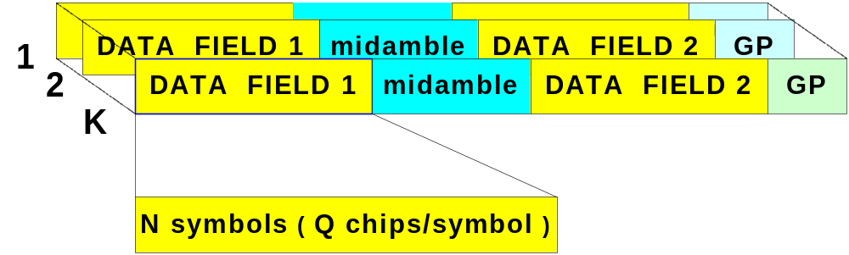
联合检测基本概念(1)
Notes:
在码分多址系统中，多个用户占用相同信道（即相同频率相同时隙），并且靠不同的码来区分。因为无线信道的复杂性（多径、时变），接收端在接收某一用户的信号时，不可避免地受到多径干扰（ISI）和多址干扰（MAI）。
传统的单用户检测算法将ISI和MAI当作噪声处理，性能较差；
多用户检测算法充分利用ISI和MAI信息，性能较好。根据检测的方式不同，多用户检测算法可分为联合检测算法和干扰抵消算法。
联合检测算法通过构造系统矩阵，采取合适的准则，同时检测出所有用户的发送信息。
MF —— Matching Filter
MUD —— Multiuser Detection
JD —— Joint Detection
IC —— Interference Cancellation

Slide 55
联合检测基本概念(2)
利用接收到的多个用户的信号，实现目标用户信号的判决
优势
  抑制ISI（符号间干扰）与MAI（多址干扰）
  抑制远近效应，降低功率控制要求
能量
能量
能量
ISI
ISI
MAI
MAI
热噪声
热噪声
热噪声
接收信号
接收信号
接收信号
传统接收机
联合检测

Slide 56
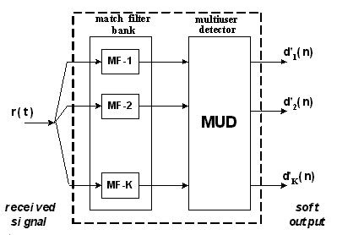
联合检测基本概念(3)
Notes:
多用户检测算法实际上是单用户检测算法的进一步处理。
r(t) —— 接收信号；d(t) —— 检测数据

Slide 57
联合检测实现原理
原理：
  充分利用对多用户信道的估计，根据某种信号估计准则，估计同时工作的多个码道的用户信息，在多个用户中检测、提取出所需的用户信号
K个用户
信道估计
接收
数据
Y
用户1
K个用户
联合检测
用户2
用户
数据
X
用户K
Y = AX + N，信号检测理论

Slide 58
联合检测作用
联合检测作用
  避免多址干扰
  相对扩大检测动态范围
  小区内干扰最小化
  抗远近效应

Slide 59
联合检测：抗远近效应
传统接收机：
小信号被淹没
联合检测：
小信号依然能够解调
能量
能量
能量
MAI
MAI
热噪声
热噪声
热噪声
接收信号
接收信号
接收信号
传统接收机
联合检测

Slide 60
联合检测的TD-SCDMA实现优势
每时隙内码道数少
计算量小！
上行同步
大的家具
组合家具

Slide 61
动态信道分配 (DCA)
信道可由以下因素标识：
  频率
  时隙
  码
  波束
DCA意味着可以根据小区内和小区间的干扰水平，在终端接入时分配合适的信道，或者在通信过程中把终端调整到小区内更合适的信道。
上下行时隙切换点的调整也是一种DCA手段。

Slide 62
动态信道分配（DCA）
TD-SCDMA 中的多种动态信道分配方法全面降低了相应的小区内干扰和小区间干扰，优化了频谱利用率。
频域 DCA
  频域 DCA 中每一小区使用多个无线信道（频道）
  在给定频谱范围内，与 5 MHz 的带宽相比， TD-SCDMA 的 1.6 MHz 带宽使其具有 3 倍以上的无线信道数（频道数）
时域 DCA
  在一个 TD-SCDMA 载频上，使用 7 个时隙减少了每个时隙中同时处于激活状态的用户数量
  每载频多时隙，可以将受干扰最小的时隙动态分配给处于激活状态的用户
码域 DCA
  在同一个时隙中，通过改变分配的码道来避免偶然出现的码道质量恶化
空域 DCA
  通过智能天线，可基于每一用户进行定向空间去耦（降低多址干扰）

Slide 63
DCA方法
慢速DCA（SDCA）
快速DCA（FDCA）
主要方法

Slide 64
时域 DCA
慢速DCA（SDCA）：动态地分配资源和释放资源 ，比如
  时隙优先级固定排队选择时隙和分配资源
  时隙优先级基于已用BRU数排队选择时隙和分配资源
快速DCA（FDCA）：在当前用户的无线链路恶化情况下调整用户时隙，改善链路质量
  业务建立时，基于质量（RLS）选择时隙以改善用户链路质量
  业务进行中，基于质量（RLS）调整时隙以改善用户链路质量

Slide 65
Q
A
&

